Slide 1



INISIASI 1
Ukuran Pemusatan dan Penyebaran Data

Slide 2
TUJUAN INSTRUKSIONAL KHUSUS
Setelah mempelajari materi ini diharapkan mahasiswa mampu:
melakukan eksplorasi data menggunakan ukuran pemusatan dan ukuran penyebaran data;
Menghitung rata-rata, median, modus, dan kuartil;
Menghitung varian, simpangan baku, rentang, dan rentang antar kuartil.

Slide 3
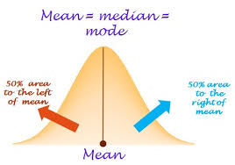
Ukuran Pemusatan Data
Ukuran pemusatan dapat juga disebut ukuran tengah data
Ukuran pemusatan dapat berupa :
Mean (rata-rata)
Median
Modus
Kuartil

Slide 4
=Mean (rata-rata)=
Mean = jumlah semua data yang dibagi dengan banyaknya data
Apabila terdapat n data yang dinyatakan dengan x₁, x₂, ..., x_{n} maka rata-ratanya adalah :
Contoh :
Berat lima orang bayi yang baru lahir di suatu rumah bersalin pada suatu hari adalah (dalam kilogram) 3,28; 2,56; 4,20; 3,04; 3,12. Maka mean dari berat waktu lahir untuk data itu adalah

Slide 5
=Median=
Median adalah nilai yang membagi data menjadi dua bagian yang sama.
Median = Kuartil ke-2.
Data harus diurutkan dari data terkecil ke data terbesar
Jika ada data x₁, x₂, ..., x_{n} maka :
Jika n ganjil, Median = X_{k} , dimana
Jika n genap, Median , dimana
Contoh : Carilah median data berat waktu lahir lima orang bayi dari contoh sebelumnya.
Median

Slide 6
=Modus=
Modus adalah nilai yang sering muncul (frekuensi terbesar).
Contoh
Data : 2, 3, 2, 3, 2, 3, 4, 5, 5, 5, 5, 7.
Modus = 5.

Slide 7
=Kuartil=
Kuartil adalah nilai-nilai yang membagi data terurut menjadi 4 bagian yang sama.
Jika terdapat n data X₁, X₂, ..., X_{n} dan diurutkan dari ke kecil ke besar maka :
Kuartil bawah atau kuartil pertama (Q1) = nilai X yang sedemikian rupa hinga ¼ jumlah data berada di bawahnya, sedangkan ¾ sisanya berada di atasnya.
Kuartil tengah atau kuartil kedua (Q2) atau median = nilai X yang sedemikian rupa hingga membagi dua bagian yang jumlah datanya sama banyaknya.
Kuartil atas atau kuartil ketiga (Q3) = nilai X sedemikian hingga ¾ jumlah data berada di bawahnya, sedangkan ¼ sisanya berada di atasnya.

Slide 8
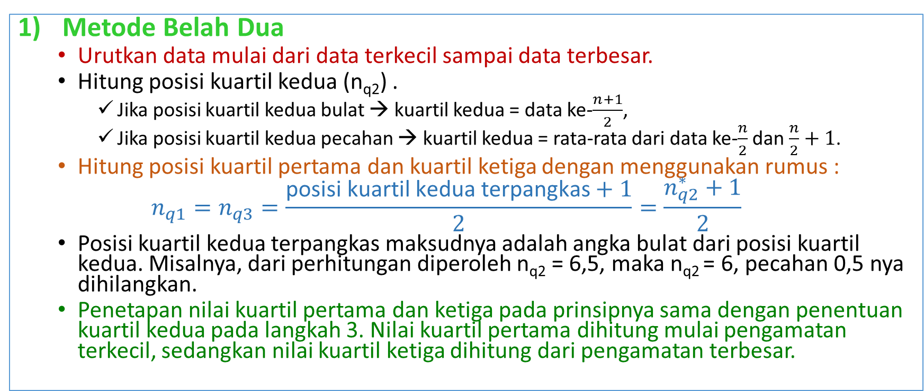
Cara menghitung Kuartil
Metode Belah Dua
Urutkan data mulai dari data terkecil sampai data terbesar.
Hitung posisi kuartil kedua (n_{q2}) .
Jika posisi kuartil kedua bulat → kuartil kedua = data ke-$\frac{n+1}{2}$,
Jika posisi kuartil kedua pecahan → kuartil kedua = rata-rata dari data ke-$\frac{n}{2}$ dan $\frac{n}{2}+1$.
Hitung posisi kuartil pertama dan kuartil ketiga dengan menggunakan rumus :
$$n_{q1}=n_{q3}=\frac{\text{posisi} \text{kuartil} \text{kedua} \text{terpangkas}+1}{2}=\frac{n_{q2}^{∗}+1}{2}$$
Posisi kuartil kedua terpangkas maksudnya adalah angka bulat dari posisi kuartil kedua. Misalnya, dari perhitungan diperoleh n_{q2} = 6,5, maka n_{q2} = 6, pecahan 0,5 nya dihilangkan.
Penetapan nilai kuartil pertama dan ketiga pada prinsipnya sama dengan penentuan kuartil kedua pada langkah 3. Nilai kuartil pertama dihitung mulai pengamatan terkecil, sedangkan nilai kuartil ketiga dihitung dari pengamatan terbesar.

Slide 9
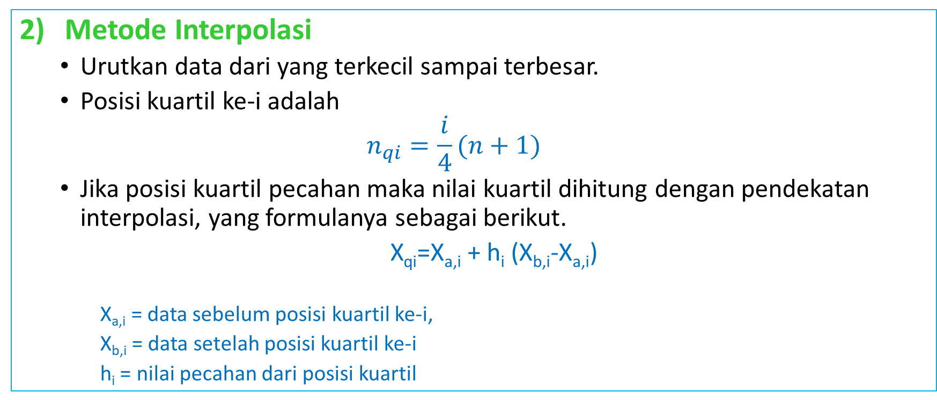
Cara menghitung Kuartil
Metode Interpolasi
Urutkan data dari yang terkecil sampai terbesar.
Posisi kuartil ke-i adalah
$$n_{qi}=\frac{i}{4}(n+1)$$
Jika posisi kuartil pecahan maka nilai kuartil dihitung dengan pendekatan interpolasi, yang formulanya sebagai berikut.
X_{qi}=X_{a,i} + h_{i} (X_{b,i}-X_{a,i})
X_{a,i} = data sebelum posisi kuartil ke-i,
X_{b,i} = data setelah posisi kuartil ke-i
h_{i} = nilai pecahan dari posisi kuartil

Slide 10
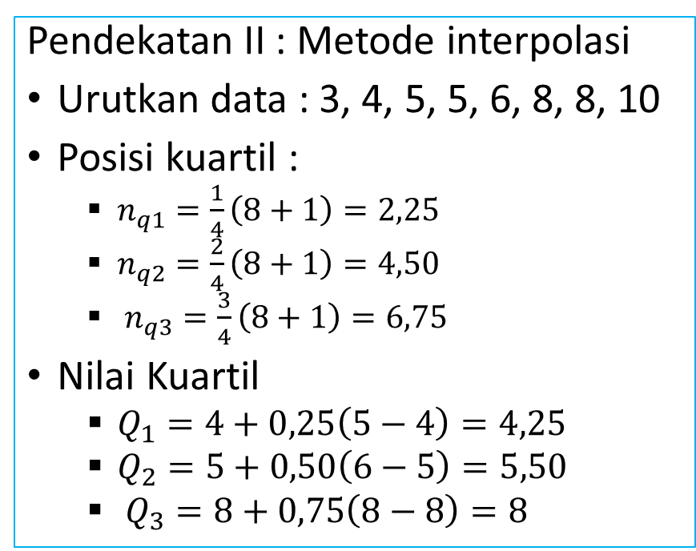
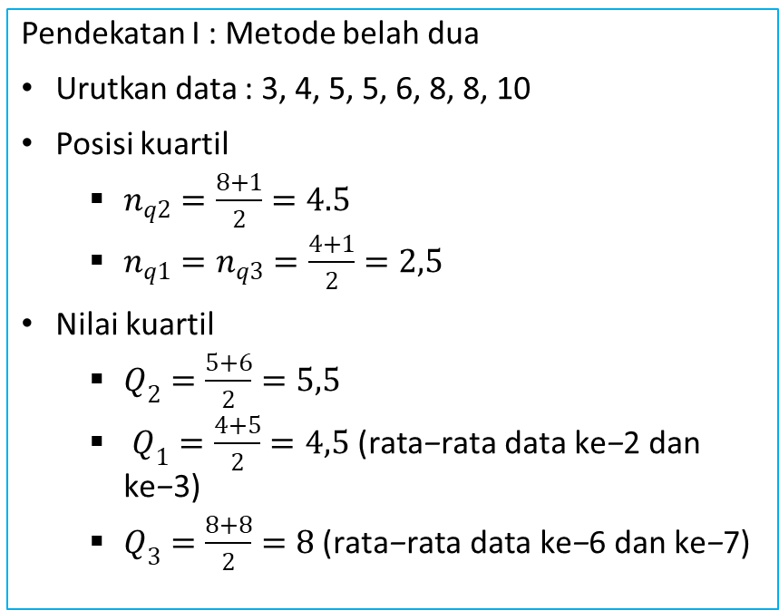
Cara menghitung Kuartil …. lanjutan
Contoh :
Tentukan kuartil pertama, kedua, dan ketiga dari data berikut.
5, 3, 4, 8, 5, 10, 6, 8.
Pendekatan I : Metode belah dua
Urutkan data : 3, 4, 5, 5, 6, 8, 8, 10
Posisi kuartil
$n_{q2}=\frac{8+1}{2}=4.5$
$n_{q1}=n_{q3}=\frac{4+1}{2}=2,5$
Nilai kuartil
$Q_{2}=\frac{5+6}{2}=5,5$
$Q_{1}=\frac{4+5}{2}=4,5 \text{(}\text{rata}\text{−}\text{rata} \text{data} \text{ke}\text{−}\text{2 }\text{dan} \text{ke}\text{−}\text{3)}$
$Q_{3}=\frac{8+8}{2}=8 \text{(}\text{rata}\text{−}\text{rata} \text{data} \text{ke}\text{−}\text{6 }\text{dan} \text{ke}\text{−}\text{7)}$
Pendekatan II : Metode interpolasi
Urutkan data : 3, 4, 5, 5, 6, 8, 8, 10
Posisi kuartil :
$n_{q1}=\frac{1}{4}\left(8+1\right)=2,25$
$n_{q2}=\frac{2}{4}\left(8+1\right)=4,50$
$n_{q3}=\frac{3}{4}\left(8+1\right)=6,75$
Nilai Kuartil
$Q_{1}=4+0,25\left(5−4\right)=4,25$
$Q_{2}=5+0,50\left(6−5\right)=5,50$
$Q_{3}=8+0,75\left(8−8\right)=8$

Slide 11
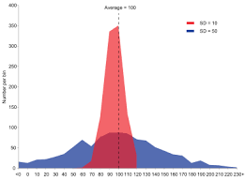
Ukuran Penyebaran Data
Ukuran penyebaran data dapat disebut juga ukuran variasi
Ukuran variasi data dapat berupa :
Varians
Standar deviasi
Rentang
Rentang antar kuartil

Slide 12
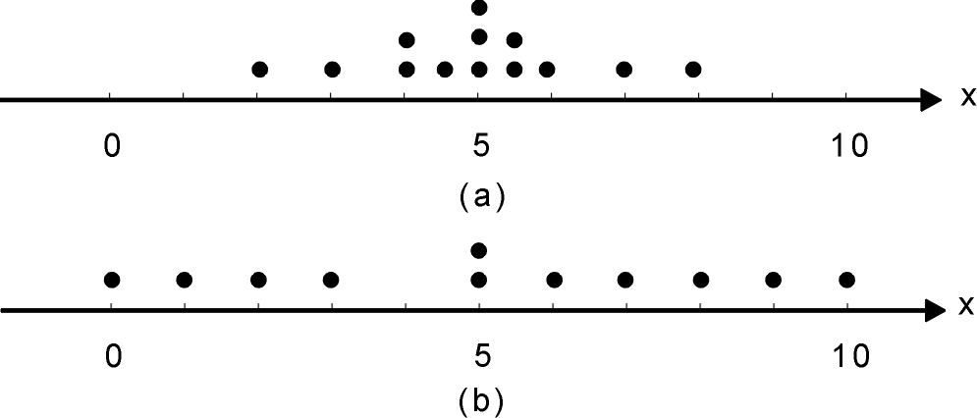
Ukuran Penyebaran Data
Data tersebut mempunyai nilai pusat sama tetapi variasi berbeda

Slide 13

=Varians=
Varians populasi : Untuk data x₁, x₂ , ….. , x_{N}
$$σ^{2}=\sum_{i=1}^{N}{\frac{{\left(x_{i}−\overline{x}\right)}^{2}}{N}}$$
Varians sampel : Untuk data x₁, x₂ , ….. , x_{n}

Slide 14

=Standar Deviasi=
Standar deviasi = akar dari varians.
Standar deviasi populasi
$$σ=\sqrt{\sum_{i=1}^{N}{\frac{{\left(x_{i}−\overline{x}\right)}^{2}}{N}}}$$
Standar deviasi sampel
$$s=\sqrt{\sum_{i=1}^{n}{\frac{{\left(x_{i}−\overline{x}\right)}^{2}}{n−1}}}$$
Rumus hitung varian sampel
Standar deviasi = akar dari varians tersebut

Slide 15

=Standar Deviasi= lanjutan
Contoh
Jawab
Dalam suatu eksperimen psikologis, sinyal yang membangkitkan semangat dengan intensitas tertentu digunakan pada enam subjek eksperimen. Waktu reaksi mereka dicatat dalam detik, adalah 4, 2, 3, 3, 6, 3. Hitunglah deviasi standar himpunan data ini dengan menggunakan rumus hitung!

Slide 16
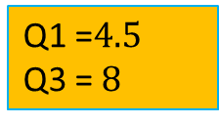
=Rentang=
Rentang sampel = observasi terbesar - observasi terkecil
Contoh :
Data : 4, 2, 3, 3, 6, 3.
Rentang = 6 – 2 = 4.
=Rentang antar Kuartil=
Contoh soal kuartil:
Data : 5, 3, 4, 8, 5, 10, 6, 8.
Q1 =$4.5$
Q3 = $8$
Rentang antar Kuartil = 8 – 4.5 = 3.5

Slide 17

SELESAI
Jangan lupa selalu berdoa sebelum dan sesudah belajar.

